Slide 1
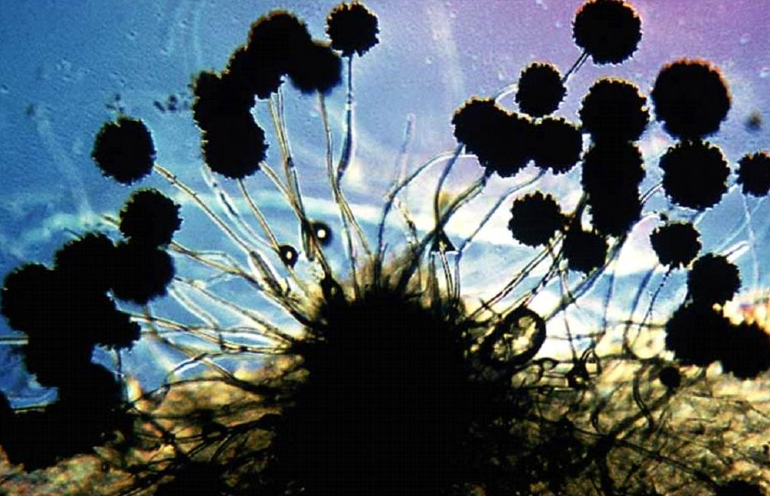
Mycosis – mikoze

Slide 2
Osnovne karakteristike gljiva
Eukariotski ogranizmi
Spadaju u carstvo Fungi
Nemaju sposobnost fotosinteze
Heterotrofni način ishrane
Ishrana se odvija apsorpcijom već prethodno razgrađenih hranljivih materija u spoljašnjoj sredini
Višećelijska ogranizacija
Prisustvo hitina u ćelijskom zidu kod većine vrsta

Slide 3
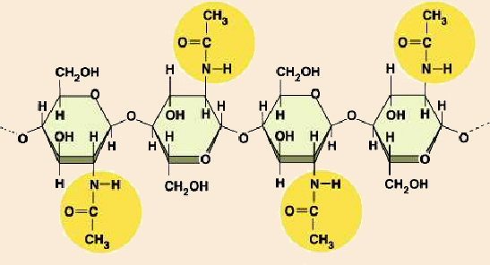
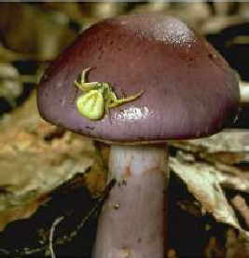
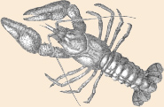
Ćelijski zid sadrži hitin

Slide 4
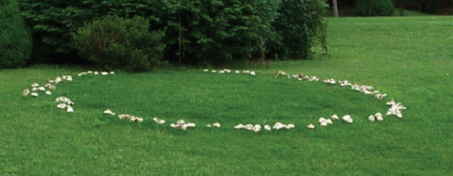
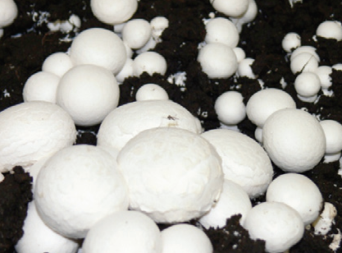
Makromicete i mikromicete
Zbog velikih razlika u veličini vegetativnog tela često se koriste izrazi makromicete i mikromicete.
Makromicete poseduju krupna plodonosna tela i poznata su kao pečurke ili više gljive.
U mikromicete spadaju oblici mikroskopskih veličina plesni i kvasci i koji se proučavaju u okviru veterinarske medicine a za njih se koristi i deminutiv gljivice.

Slide 5
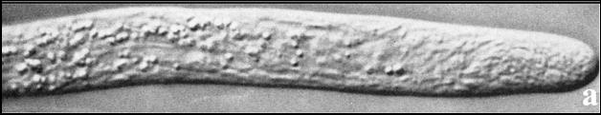
Životni ciklus gljivica
Dve faze – faza rasta i faza razmnožavanja
Ćelije tela gljivice – some u fazi rasta stvaraju enzime koji ekstracelularno razgrađuju hranljive materije koje potom absorbuju
Nakon završetka rasta nastupa razmnožavanje kada se stvaraju spore ili druge specijalizovane strukture

Slide 6
Vegetativno telo gljiva – somatsko telo - talus
Dva različita tipa
Unicelularni jednoćelijski oblik
Višećelijski oblik – micelijum
Kod višećelijskog oblika stvaraju se izduženi razgranati filamenti – hife
Hife formiraju zamršeno klupko – micelijum

Slide 7

Kvasci i plesni
Kvasci - jednoćelijski oblici gljivica ovalnog, sferičnog ili izduženog oblika, veličine 3-5 μm, koji se razmnožavaju uglavnom binarnom deobom ili pupljenjem
Plesni su filamentozni višečelijski oblici gljivica u obliku hifa čiji je prečnik od 2 do 10 μm
Gljivice mogu da rastu u formi kvasaca, formi plesni ili i u jednoj i u drugoj formi – dimorfizam

Slide 8
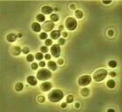
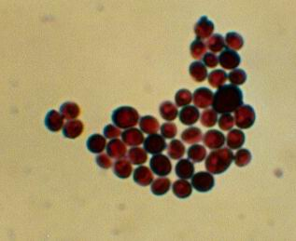
Kvasci

Slide 9
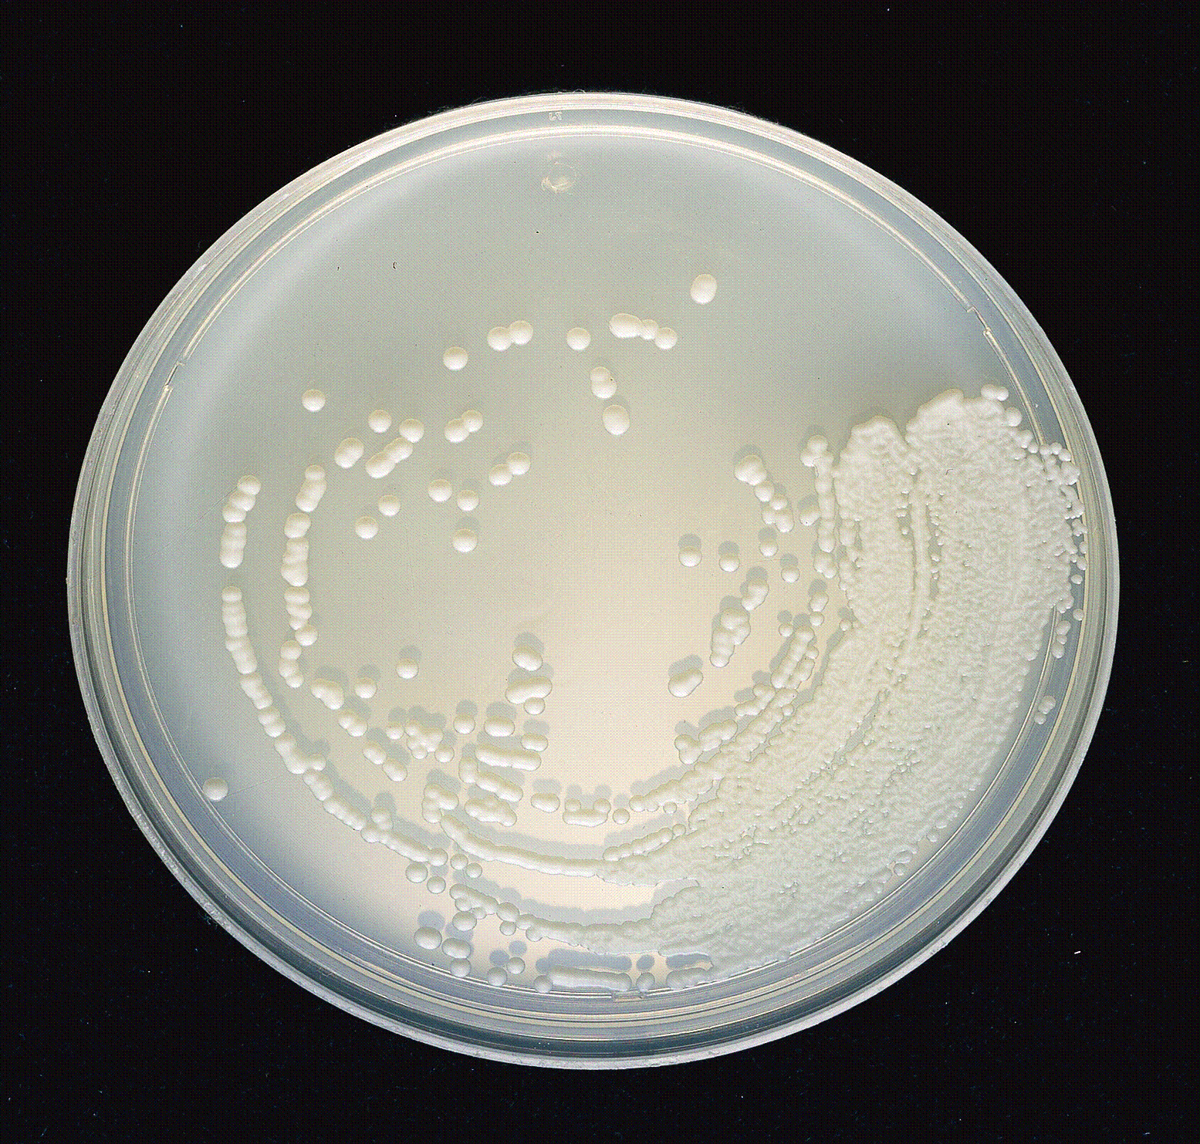
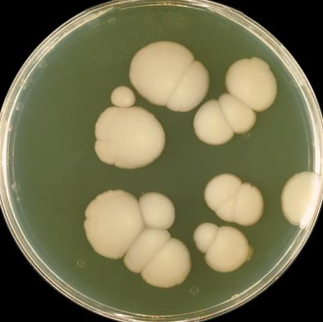
Candida albicans

Slide 10
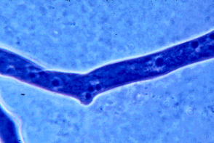
Karakteristike hifa
U hifama između ćelija mogu postojati pregradni zidovi – septe
Septirane i neseptirane hife
U septama postoje pore koji omogućavaju nesmetani protok citoplazme, organela i jedra
Zbog toga i kod septiranih hifa prisutan je specijalan oblik ćelija sa većim brojem jedara- koenocit

Slide 11
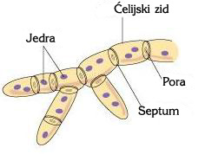
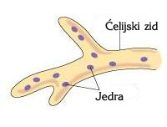
Izgled hifa

Slide 12
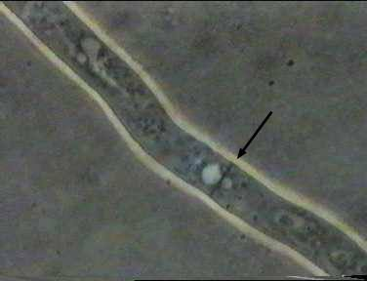
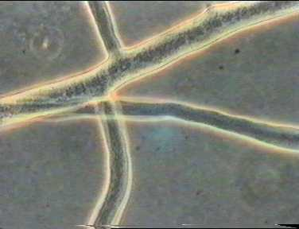
Izgled hifa
Septirana hifa
Neseptirana hifa

Slide 13
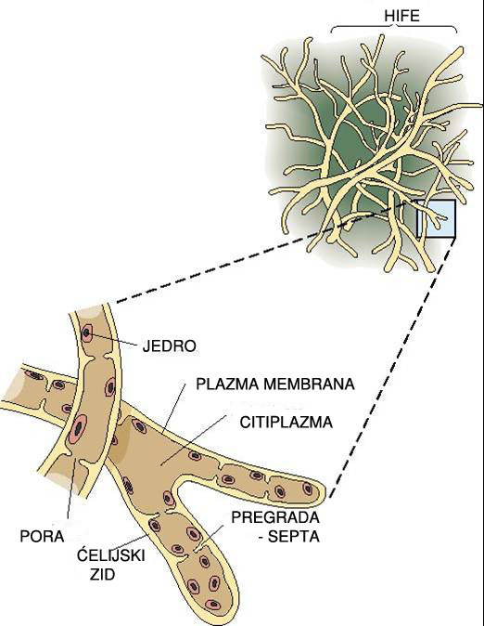
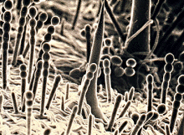

Slide 14
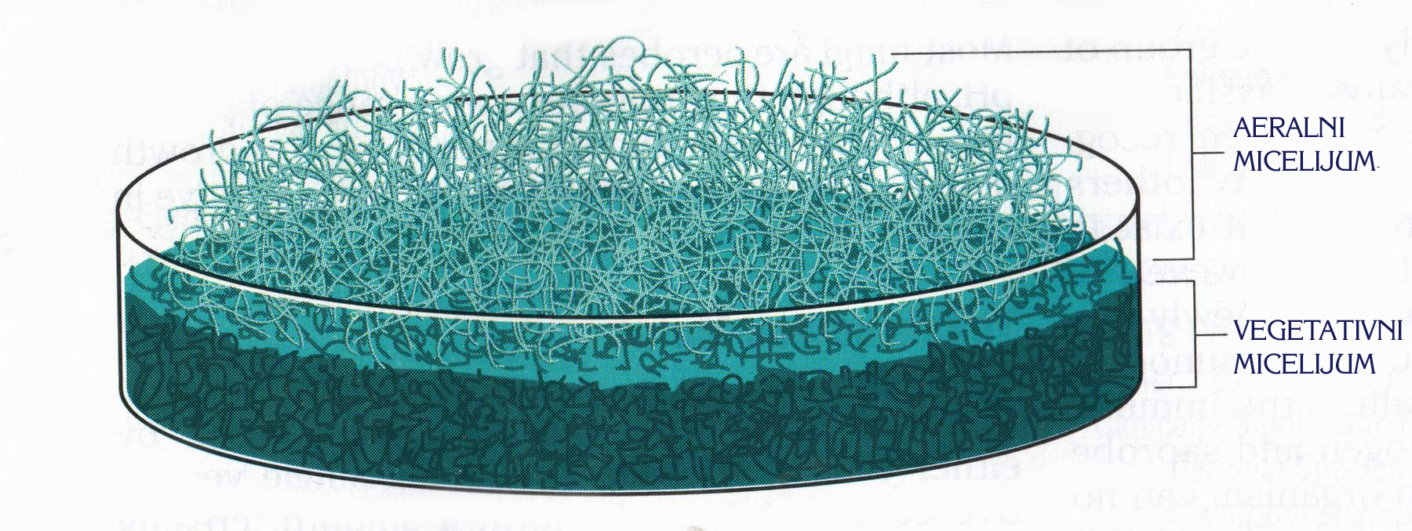

Slide 15
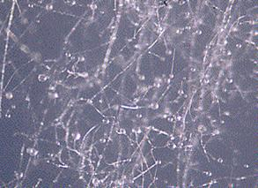
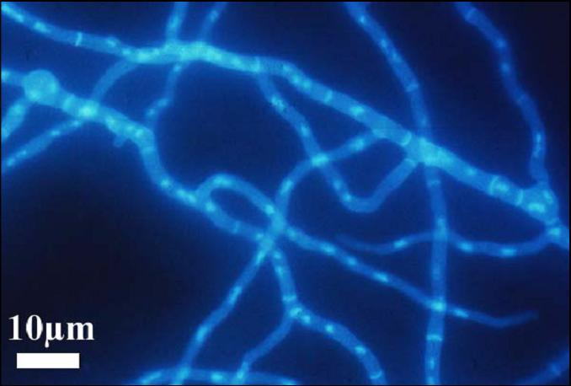
Izgled micelijuma

Slide 16
Termin kvasac i plesan
Ovi termini nemaju taksonomski značaj
Određene vrste gljivica karakterišu se dimorfnim oblikom
Ove gljivice u organizmu koji su inficirali ili na hranljivim podlogama inkubiranim na 37 º C uočavaju se kao kvasci, a na podlogama inkubiranim na 25 º C kao plesni
Dimorfizam reguliše veći broj faktora sredine – temperatura, koncentracija CO₂, pH vrednost, koncentracija cisteina ili drugih jedinjenja sa sumporom

Slide 17
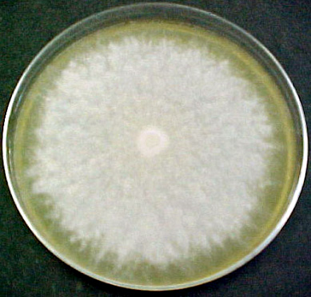
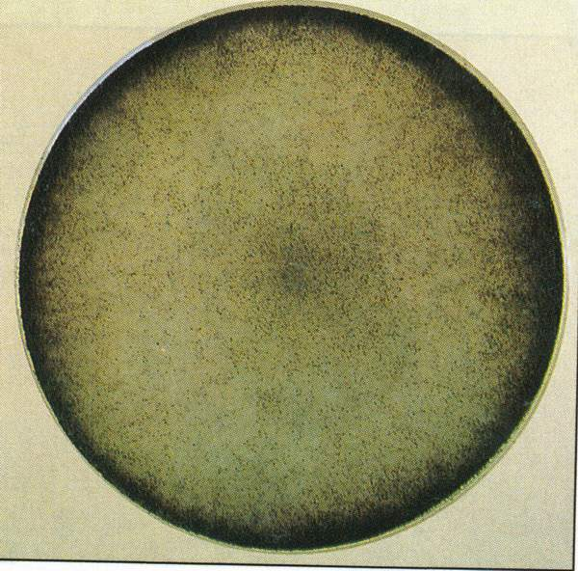
Mucor spp.

Slide 18
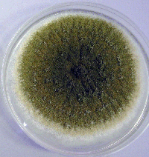
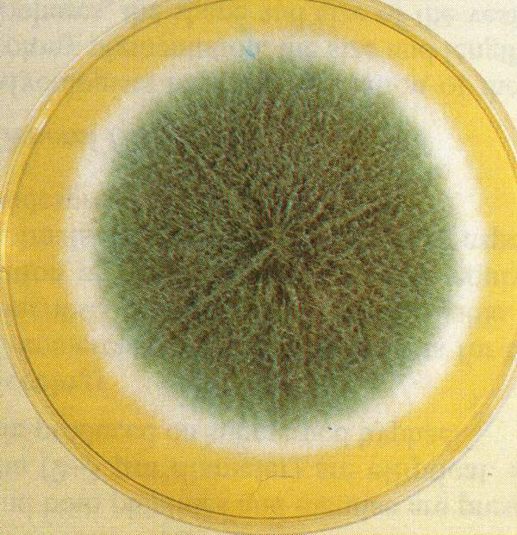
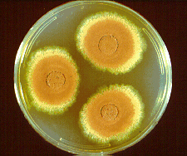
Aspergillus spp.

Slide 19
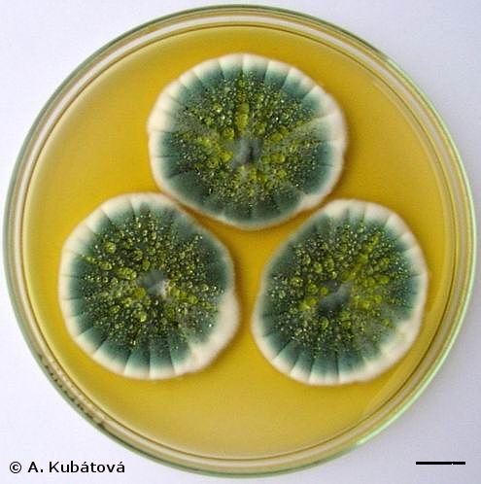
Penicillium spp.

Slide 20
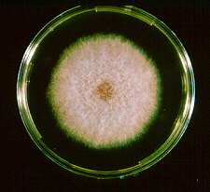
Fusarium spp.

Slide 21
Način razmnožavanja
U zavisnosti od odvijanja mejoze tokom stvaranja spora postoje dva načina razmnožavanja gljivica - bespolni i polni
Holomorfni životni ciklus protiče sa oba načina razmnožavanja
Anamorfni oblik gljivica karakteriše se prisustvom odgovarajućih struktura za bespolno, a telemorfni oblik za polno razmnožavanje
Klasifikacija gljivica zasniva se na karakteristikama telemorfnog oblika – izgledu organa za polno razmnožavanje

Slide 22
Bespolno i polno razmnožavanje
Stvaraju spore – jedno ili višećelijske
Bespolno razmnožavanje – stvajaju svoje klonove
Polno razmnožavanje – gljivice su tokom većine životnog ciklusa haploidne
Heterogeneza – “mešanje” jedara ćelija različitih micelujuma
Singamija – spajanje dve ćelije poreklom od dve individue
Plazmogamija – fuzija citoplazmi
Kariogamija – udruživanje 2 jedra – diploidna ćelija
Dikarion – faza sa dva jedra u gametu

Slide 23
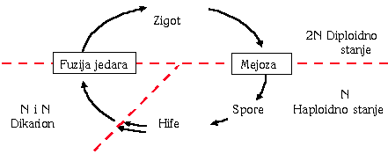
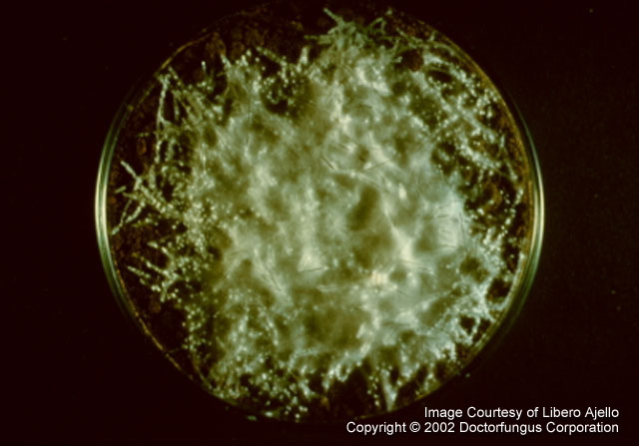
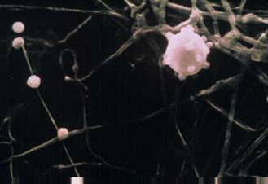

Slide 24
Najvažnije karakteristike patogenih gljivica
 | Ascomycota | Basidiomycota | Zygomycota
Septirane hife | + | + | -
Bespolne spore | uglavnom Konidije Artrospore Hlamidiospore | Konidije Odije Artrospore | Sporangiospore
Polne spore | Askospore | Bazidiospore | Zigospore

Slide 25
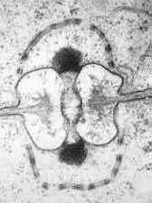
Polni način razmnožavanja
Zigospore - Zigosporangija
Askospore - Askus
Bazidiospore - Bazidijum

Slide 26
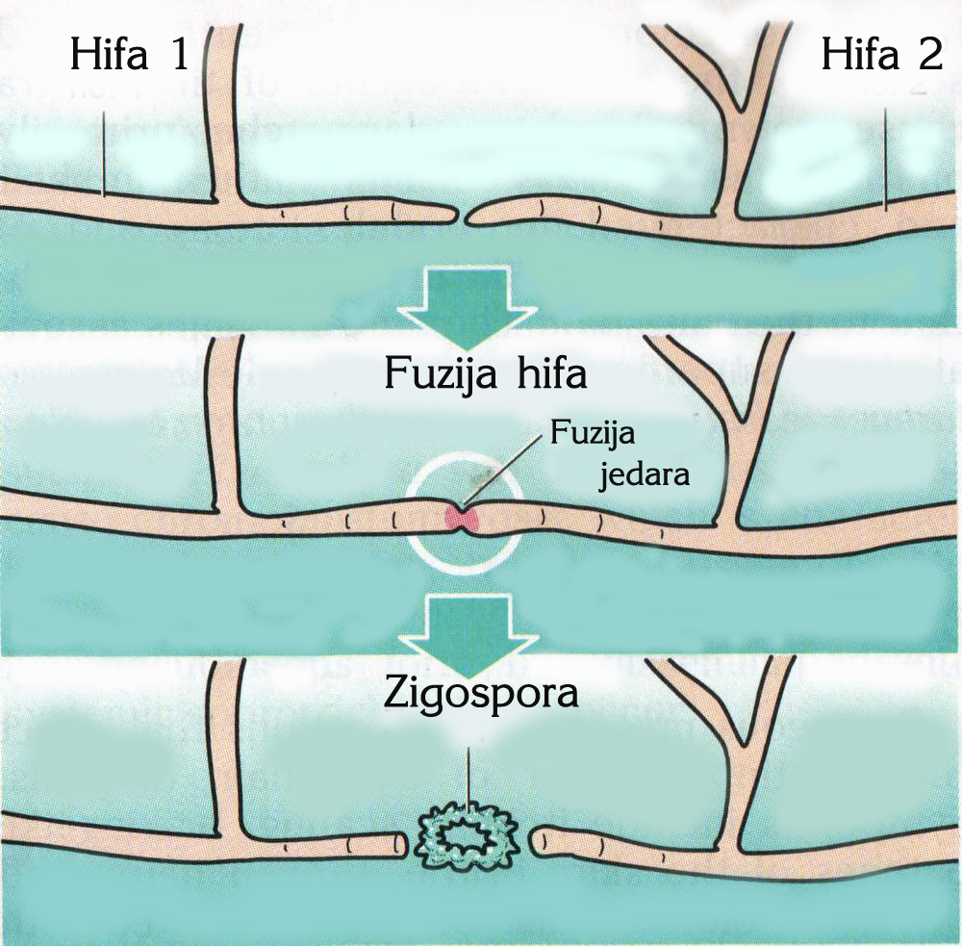
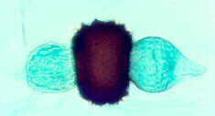
Zigospore - Zygomycota

Slide 27
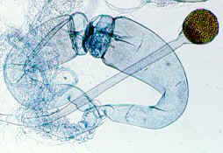
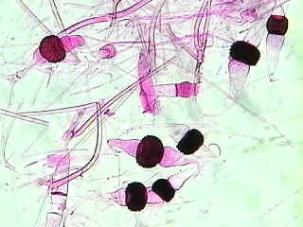

Slide 28
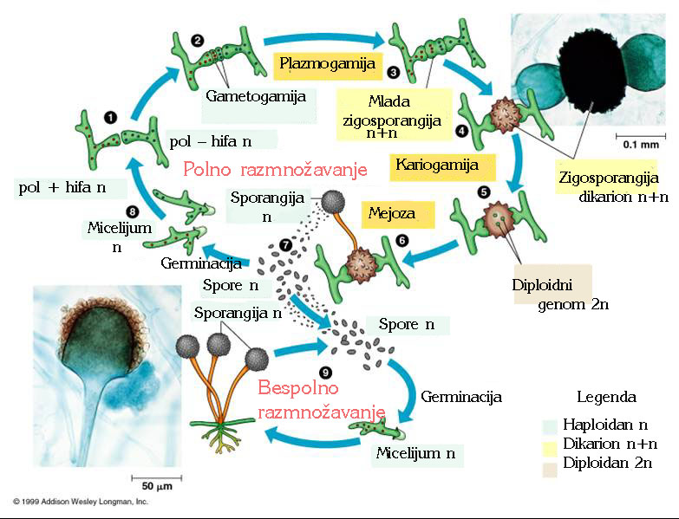

Slide 29
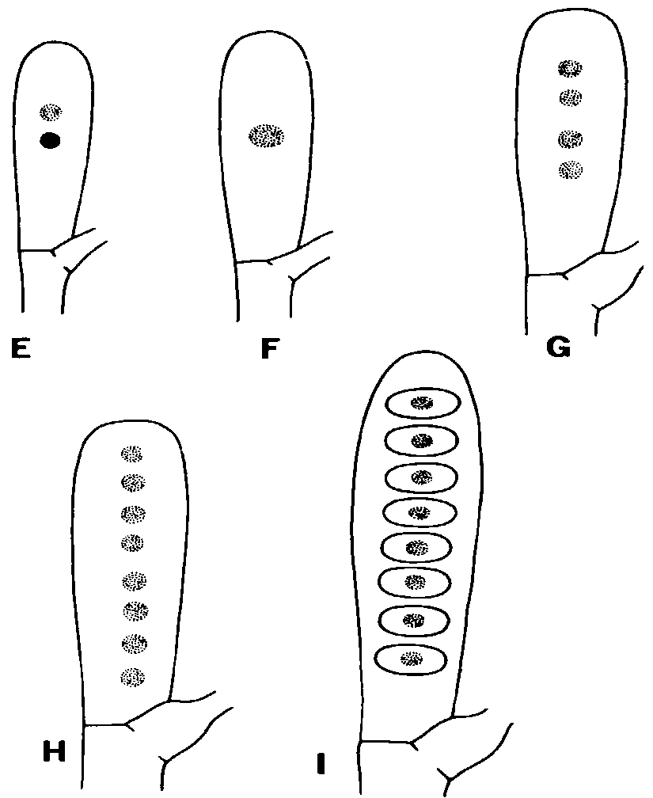
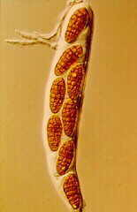
Askospore - Ascomycota

Slide 30
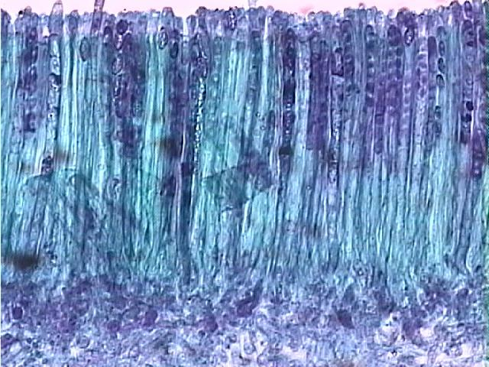

Slide 31
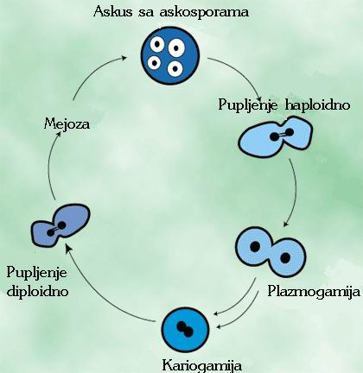
Ciklus kvasaca

Slide 32
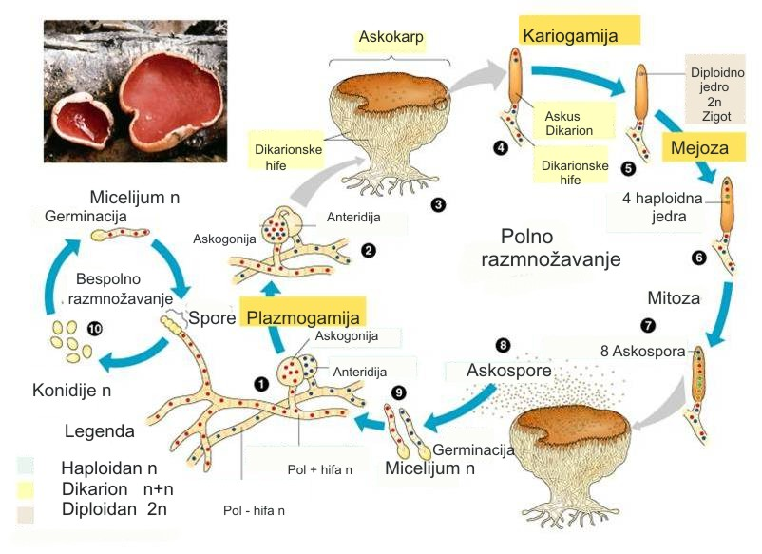

Slide 33
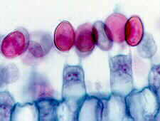
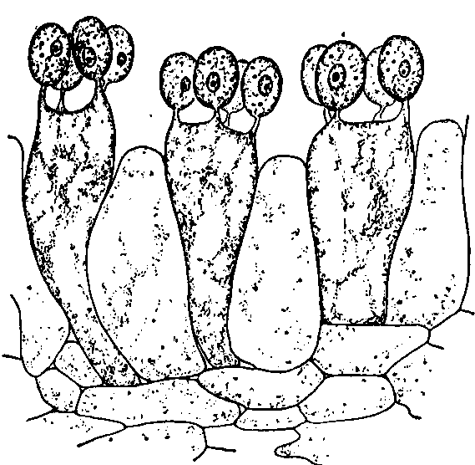
Bazidiospore - Basidiomycota

Slide 34
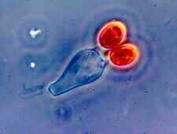
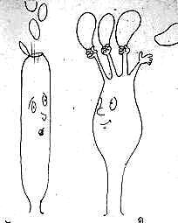
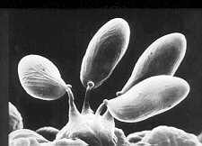

Slide 35
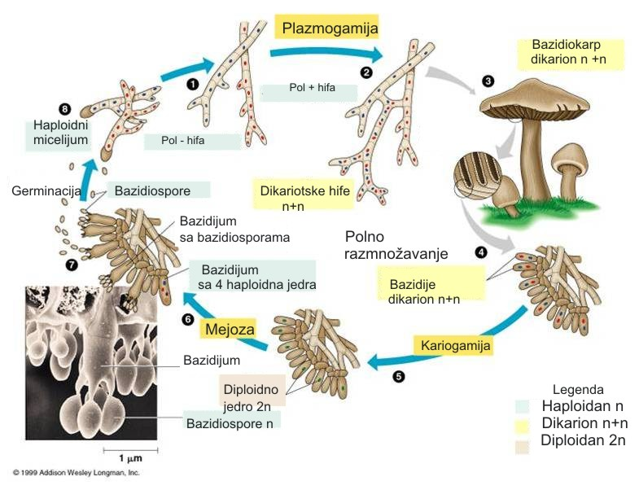

Slide 36
Patogenost gljivica
Od preko 250.000 hiljada determinisanih vrsta samo 150 mogu da prouzrokuju oboljenja životinja i ljudi
Većina patogenih vrsta spada u tipove Zygomycota (novi naziv Glomeromycota), Ascomycota i Basidiomycota .
Ascomycota i Basidiomycota sačinjavaju podcarstvo Dikarya.

Slide 37
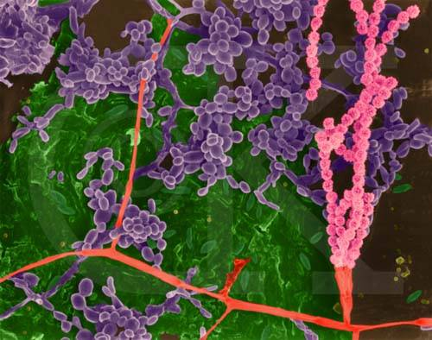
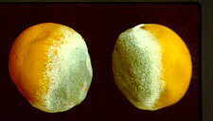
Gljivice su široko rasprostranjene u prirodi kao saprofiti i mutualisti, ređe kao obligatni paraziti
Za pojavu infekcija prouzrokovanih uslovno patogenim vrstama neophodni su određeni predisponirajući faktori

Slide 38

Faktori koji doprinose pojavi gljivičnih infekcija
promena normalne mikroflore organizma usled primene antibiotika
imunosupresivno stanje organizma
primarne infekcije drugim mikroorganizmima
oštećenja kože i sluznica
konstantno vlažna koža
ekspozicija “velikoj” infektivnoj dozi

Slide 39

Gljivične infekcije obično ne primaju razmere epidemije, mada su u određenim slučajevima zabeležene ekspozivne pojave dermatomikoza
Na osnovu lokalizacije u organizmu gljivične infekcije se dele na površinske, supkutane i sistemske mikoze
Određene vrste gljivica Candida albicans i Aspergillus fumigatus su sposobne da izazovu i površinske i sistemske infekcije

Slide 40

Uzorci za mikološki pregled
U zavisnosti od lokalizacije infekcije u organizmu uzorkuju i šalju se na mikološki pregled različiti uzorci :
dlaka, perje, skarifikat kože, eksudati, brisevi, bioptati, tkiva itd

Slide 41
Za postavljanje precizne dijagnoze gljivičnih infekcija neophodno je poslati propratni akt sa anamnestičkim podacima o istoriji bolesti, kliničkoj manifestaciji i patološkim promenama kod obolelih životinja
Kako su potencijalno patogene gljivice široko rasprostranjene u prirodi “tačnost” postavljane dijagnoze povećava se histopatološkim pregledom i potvrdom hifa ili kvasaca u ispitivanim uzorcima tkiva
Za histopatološka ispitivanja materijal predstavljaju delovi tkiva i bioptati
Isečci tkiva se mogu pripremati iz svežih uzoraka tkiva ili fiksiranih u 10% formalinu.

Slide 42
Laboratorijske metode dijagnostike mikoza
Laboratorijska ispitivanja obuhvataju direktni mikroskopski pregled materijala, izolaciju i identifikaciju gljivica
Direktnim mikroskopskim pregledom materijala brzo se može ustanoviti prisustvo gljivica, a nakon izolacije na hranljivim podlogama determinacija roda i vrste se vrši na osnovu makroskopskih karakteristika kolonija i mikroskopskog ispitivanje izgleda struktura za razmnožavanje - plodonosnih tela

Slide 43

Direktni mikroskopski pregled materijala
Nativni preparat sa 10-20% rastvorom KOH
Preparat sa Calcofluor belom bojom

Slide 44

Metode indirektnog bojenja - tuš ili nigrozin - Cryptococcus neoformans
Bojenje po Gram-u ili bojenje sa metilenskim plavim - brisevi ili razmazi tkiva i eksudata u kojima su prisutni ili suspektni kvasci - Candida, Malassezia
Patohistološka ispitivanja – PAS metoda i impregnacija sa srebrom - Gomori bojenje

Slide 45

Izolacija i identifikacija gljivica
Gljivice se odlikuju sporijim rastom na hranljivim podlogama - Zygomycetes i Aspergillus spp. formiraju kolonije za 2 do 3 dana, a neke dermatofite i dimorfne gljivice 4 do 5 nedelja

Slide 46


Izolacija i identifikacija gljivica
Optimalna pH vrednost za rast većine vrsta je oko 6,0, mada neke od njih tolerišu i kiseliju sredinu
Striktni su aerobni mikroorganizmi, a optimalna temperatura rasta iznosi između 20 i 30 ºC, odnosno za određene patogene gljivice 37 ºC

Slide 47

Hranljive podloge koje se koriste u cilju izolacije patogenih gljivica iz kliničkog materijala moraju biti selektivne sa inhibitornim delovanjem na bakterije
Zbog acidotolerantnosti gljivica, pH vrednost podloga iznosi 5,6 koja supresivno deluje na rast i razmnožavanje bakterija

Slide 48

Dodavanje antibiotika u podlogu - veća inhibicija rasta bakterija
najčešće se koriste gentamicin i hloramfenikol
Pored dodavanja određenih antibiotika radi sprečavanja rasta bakterija, u podlogu se može dodati cikloheksimid koji selektivno obezbeđuje uslove za izolaciju dermatofita jer dovodi do inhibicije rasta oportunističkih gljivica - Aspergillus spp, Fusarium spp, Zygomycetes, Candida spp.

Slide 49
Hranljive podloge koje se koriste za kultivisanje gljivica:
Sabouraud dekstrozni agar i Sabouraud maltozni agar
Sabouraud dekstrozni agar sa dodatkom hloramfenikola i cikloheksimimida i 1% glukoze
Agar sa moždano srčanom infuzijom (Brain heart infusion agar)
Agar sa moždano srčanom infuzijom uz dodatak hloramfenikola, gentamicina i 10% ovčije krvi
Krvni agar uz dodatak antibiotika
Specijalne podloge za dermatofite Sabouraud dekstrozni agar – Emmons-ova modifikacija i selektivno- diferencijalna podloga sa fenol crvenim

Slide 50


U identifikaciji gljivica makroskopske karakteristike kolonije koje su ispituju su veličina, izgled i boja aeralnog i vegetativnog dela, kao i neophodno vreme inkubacije za njihovo formiranje

Slide 51
 | Temperatura rasta ºC | Dužina inkubacije
Dermatofite | 25 | 2 - 4 nedelje
Aspergillus | 25 | 1- 4 dana
Kvasci | 37 | 1- 4 dana
Dimorfne gljivice faza plesni faza kvasaca | 25 37 | 1- 4 nedelje
Zygomycetes | 37 | 1- 4 dana

Slide 52


Kod gljivica koje rastu u formi kvacaca za utvrđivanje morfoloških osobina pripremaju se preparati koji se boje po Gramu ili sa metilenskim plavim
Kod gljivica koje rastu u formi plesni zbog fragilnosti hifa i plodonsnih tela ne mogu se primenjivati bojenja već se pripremaju nativni preparati
Umesto lako isparljivog fiziološkog rastvora koristi se isparavanja rastvor hlorlaktofenola

Slide 53

Mikroskopskim pregledom preparata plesni pored izgleda organa za razmnožavanje ispituju se izgled, veličina i boja hifa, kao i prisustvo ili odsustvo septi u njima

Slide 54

Patogeni kvasci
Candida albicans
Iako u rodu Candida postoji preko 200 vrsta, Candida albicans je najčešći prouzrokovač infekcija kod domaćih životinja
Infekcije izazvane C.albicans su oportunističke koje nastaju sporadično, obično kao posledica imunosupresivnih stanja ili duge upotrebe antimikrobnih sredstava

Slide 55
Klinička manifestacija infekcija izazvanih C.albicans kod domaćih životinja su:
mikotični stomatitis kod štenadi, ždrebadi i mačića
gastro-ezofagusni ulceri kod svinja, ždrebadi i teladi
rumenitis kod teladi
enteritis i lezije na koži kod pasa
naslage u jednjaku i voljci kod pilića
smanjena fertilnost, abortus i mastitis kod krava
piometra kod kobila
urocistitis i piotoraks kod mačaka
disiminovane infekcije kod pasa, mačaka, svinja i teladi

Slide 56

Na preparatima direktno napravljenim iz materijala C.albicans ispoljava polimorfizam i može se uočiti u formi hifa ili pseudohifa
C.albicans se može izolovati na većem broju podloga sa ili bez cikloheksimida

Slide 57

Na Sabouraud dekstroznom agaru u aerobnim uslovima na temperaturi od 37 ºC za 2 do 5 dana formiraju se bele, sjajne i konveksne kolonije veličine 4 do 5mm

Slide 58

CHROMagar CandidaTM plate. C. albicans kolonije plavo zelene boje C. glabrata kolonije roze boje C. parapsilosis kolonije bledo žute boje

Slide 59

Na mikroskopskim preparatima iz kolonija C.albicans bojenjem po uočavaju se plavo obojene ovalne ćelije veličine 5 do 8 μm
Kako se bespolnim razmnožavanjem stvaraju blastokonidije na ćelijama se mogu videti u vidu pupoljka ćerke ćelije

Slide 60
Cryptococcus neoformans
Infekcije
Psi i mačke - supkutani i nasalni granulomi, CNS
Konji - nasalni granulomi
Krave - mastitis
Izolacija se izvodi na krvnom agaru u termostatu na temperaturi od 37⁰C
Kolonije se formiraju za 2 do 3 nedelje, a na čokoladnom agaru oko kvasaca formira se i kapsula

Slide 61

“Bird seed” podloga Cryptococcus neoformans

Slide 62

Cryptococcus neoformans je sferičnog ili ovalnog oblika veličine od 2,5 do 20 μm u zavisnosti da li ima ili nema kapsulu
Vizuelizacija kapsule se vrši primenom India ink ili nigrozin bojenja

Slide 63

Malassezia pachydermatis
Lipolitičan kvasac dovodi do upale spoljašnjeg ušnog kanala- otitis externa kod pasa i mačaka
Izolacija na Saboraud agaru na kome se formiraju sitne kolonije pri temperaturi od 25ºC za nekoliko dana

Slide 64

Bojenjem po Gramu ili sa metilenskim plavim uočavaju se kvasci ovalnog oblika veličine od 1-2x 2-4 μm

Slide 65
Dimorfne gljive
Dimorfne ili bifazne gljivice se odlikuju osobinom da kao saprofiti ili kultivisanjem na temperaturi od 25 ºC se uočavaju u formi plesni, a u tkivima ili kultivisanjem na 37 ºC u formi kvasaca
U ovu grupu gljivica spadaju i uzročnici opasnih zoonoza
Najznačajnije patogene gljivice i bolesti koje one prouzrokuju su :
1. Sporothrix schenckii- sporotrihoza- konji,psi,mačke i ljudi - supkutani noduli, limfagenitis konji
2. Blastomyces dermatitidis- blastomikoza- psi,ljudi
pluća primarno, sekundarno metastaze koža ili drugi organi

Slide 66
3. Histoplasma capsulatum- histoplazmoza- psi,mačke i ljudi, primarno pluća, sekundarno creva
4. Histoplasma farciminosus- Afrička sakagija, konji
5. Coccidiodes immitis- psi i ljudi- kokcidiomikoza
pluća primarno, sekundarno kosti ili drugi organi
6. Paracoccidioides brasiliensis- ljudi- parakokcidiomikoza hronične mikoze kože, sluznica i unutrašnjih organa

Slide 67


Forma kvasca Forma plesni Blastomyces dermatitidis Sporothrix schenckii

Slide 68



Kolonija Forma kvasca Blastomyces dermatitidis

Slide 69



Kolonija Forma kvasca Histoplasma capsulatum

Slide 70


Coccidioides, Histoplasma, Blastomyces i Paracoccidioides – izazivači sistemskih – dubokih mikoza
Infekcija –inhalacija
patološke promene–piogranulomatozne
Sporothrix schenckii i Histoplasma farciminosus – supkutane mikoze – ulcerativni limfagenitism apcesi

Slide 71



Dermatofite
Dermatofite predstavljaju gljivice koje su sposobne da parazitiraju na keratinizovanim strukturama epidermisa - koži, dlaci, perju, rogu, kopitu, kandžama i noktima

Slide 72
Ova grupa blisko srodnih gljivica spadaju u rodove Epidermatophyton, Microsporum i Trichophyton izazivaju infekcije nazvane dermatofitoze
Na osnovu načina polnog načina razmnožavanja kojim se odlikuje više vrsta dermatofita one su klasifikovane u ascomycetes

Slide 73

U njihovom neparazitarnom obliku, uključujući i rast na hranljivim podlogama, dermatofite stvaraju septirane, razgranate hife odnosno micelijum
Same hife mogu biti spiralne, mestimično zadebljale sa čvorićima ili poput reketa

Slide 74
U aeralnom delu micelijuma mogu se uočiti konidije koje predstavljaju bespolni način razmnožavanja dermatofita
Konidije se pojavljuju u dve forme
makrokonidije koje su višećelijske i veličine i do 100 μm
mikrokonidije koje su jednoćelijske u vidu pupoljaka na hifama sferičnog ili štapićastog oblika i veličine manje od 10 μm
Oblik, veličina i građa konidija ili njihovo odsustvo predstavljaju važan dijagnostički kriterijum prilikom identifikacije ovih gljivica

Slide 75

Makrokonidija i mikrokonidije Trichophyton mentagrophytes

Slide 76


U parazitarnoj formi na koži, ili oko ili unutar dlaka (ektotrihe i endotrihe dermatofite) uočavaju se samo hife i artrokonidije koje predstavljaju drugi bespolni način razmnožavanja ovih gljivica
Neinficirana dlaka Microsporum canis

Slide 77



Ektotrihe i endotrihe dermatofite
Flurescencija inficiranih dlaka upotreba Woodove lampe

Slide 78
Dermatofite su u zavisnosti od njihovog prirodnog staništa i domaćina podeljene u tri grupe na geofilne, zoofilne i antropofilne vrste
Geofilne vrste su široko rasprostranjene u zemljištu, a neke od njih mogu da dovedu do infekcija i ljudi i životinja
Zoofilne vrste su adaptirane prema određenim vrstama životinja, a antropofilne vrste uglavnom izazivaju infekcije kod ljudi

Slide 79
Infekcije kod domaćih životinje izazvane su sa dermatofitama iz dva roda Microsporum i Trichophyton
Microsporum canis –mačke i psi, sporadično kod konja, ovaca, goveda i svinja
M.gallinae -živina, sporadično kod mačaka i pasa
M.gypseum - psi i konji, sporadično kod goveda i svinja
M.nanum -svinje
Trichophyton equinum - konji, sporadično psi
T.mentagrophytes - psi, sporadično konji, goveda, ovce, mačke, i konji
T.verrucosum - goveda,sporadično mačke, psi, ovce i konji
T.simii – majmuni, živina
Sve prethodno navedene vrste dermatofita imaju zoonotski potencijal i mogu izazvati infekcije i kod ljudi.

Slide 80


Microsporum canis

Slide 81


Microsporum canis

Slide 82


Microsporum canis

Slide 83


Microsporum gypseum Microsporum nanum

Slide 84



Microsporum gallinea

Slide 85



Trichophyton verrucosum

Slide 86


Trichophyton mentagrophytes

Slide 87



Trichophyton mentagrophytes

Slide 88


Trichophyton equinum

Slide 89

Za identifikacija dermatofita najčešće je dovoljno poznavanje porekla materijala (vrsta životinja), makroskopski izgled kolonije i mikroskopske karakteristike preparata
U slučajevima kada to nije dovoljno pristupa se ispitivanju fizioloških i biohemijskih karakteristika dermatofita uključujući :
1.In vitro test perforacije dlake

Slide 90
2.Ispitivanje posebnih nutritivnih zahteva na nizu podloga sa kazeinom bez vitamina #1, sa dodatkom inozitola #2, tiamina i inozitola #3, tiamina #4, nikotinske kiseline #5, odnosno na podlozi sa amonijum nitratom bez #6 i sa histidinom #7.
3.Hidroliza uree
4.Rast dermatofita na podlozi sa pirinčem (polished rice grains)
5.Ispitivanje optimalne temperature rasta na 25º i na 37ºC

Slide 91


Iako većina vrsta plesni predstavljaju saprofite, određeni broj predstavlja patogene ili češće uslovno patogene uzročnike bolesti kod domaćih životinja
Od značaja su Aspergillus spp. i plesni iz reda Zygomycetes

Slide 92

Rod Aspergillus obuhvata preko 190 vrsta od kojih patogena svojstva imaju A.fumigatus, A.niger, A.flavus i A.terreus
Aspergillus fumigatus Aspergillus terreus

Slide 93


Kod određenih vrsta životinja Aspergillus vrste mogu dovesti do pneumonije, mastitisa, granuloma, intestinalnih oboljenja, abortusa kao i generalizovana infekcija
Posebno su podložni infekcijama pilići, kokoške i određene rase pasa pre svega nemački ovčari
Infekcije se pojavljuju i kod konja, goveda i mačaka

Slide 94

Veći broj vrsta iz reda Zygomycetes predstavlja u određenim uslovima prouzrokovače infekcije kod domaćih životinja
Određene vrste Absidia, Mucor, Rhizomucor i Rhizopus dovode do infekcija koje se nazivaju mukormikoze

Slide 95

Klinička manifestacija mukormikoza kod domaćih životinja
krave - mezenterijalni i medijastinalni limfadenitis, abortus, pneumonije
svinje - enteritis, mezenterijalni i mandibularni limfadenitis
mačke - fokalna nekrotična pneumonija, nekrotični enteritis
psi - enteritis

Slide 96


Od posebnog značaja je Mortienella wolffi koja kod krava dovodi do pneumonija često praćenih i abortusom, a kod teladi do ezofagitisa i enteritisa

Slide 97


Mortienella wolffi

Slide 98
Mikotoksikoze
Veliki broj gljivica može rasti na usevima ili uskladištenoj stočnoj hrani prilikom čega mogu stvarati sekundarne metabolite toksične za životinje i ljude
Ovi mikotoksini izazivaju oboljenja koja se nazivaju mikotoksikoze
Pored akutnih i hroničnih trovanja, mikotoksini mogu ispoljiti imunosupresivno, karcinogeno, mutageno ili teratogeno delovanje

Slide 99

Mikotoksikoze se pojavljuju sezonski i sporadično, a uočavaju se samo kod određenih šarži stočne hrane ili hraniva
Bolest se ne prenosi između životinja, a terapija protiv infektivnih bolesti ne dovodi do željenog efekta izlečenja
Fusarium spp. Aspergillus flavus

Slide 100
Do sada je otkrivena sposobnost stvaranja mikotoksina kod preko 100 vrsta gljivica
Značajno je da više vrsta mogu stvarati isti mikotoksin, odnosno da jedna vrsta mođe stvarati više različitih mikotoksina
Unutar određene vrste gljivica samo neki sojevi mogu stvarati mikotoksine, i to u adekvatnim uslovima sredine
Optimalni uslovi za produkciju mikotoksina su specifični za vrstu gljivica, uključujući određenu vlažnost, temperaturu, atmosferu i vrstu supstrata

Slide 101
Neke od najznačajnijih mikotoksikoza su:
aflatoksikoze sa aflatoksinima B1, B2, G1 i G2 koje stvara veći broj Aspergillus vrsta (Aspergillus flavus, Aspergillus parasiticus)
ergotizam sa ergotaminom i ergometrinom koje stvara Claviceps purpurea – dopamin - vazokonstrikcija
estrogenizam sa zeralenonom koji stvara Fusarium graminearum
toksikoze sa trihotecenima –DON, T-2, DAS koje produkuje veći broj Fusarium vrsta
ohratoksikoze sa ohratoksinom A koji stvara Aspergillus ochraceus i Penicillium viridicatum

Slide 102

Aflatoksini
Aflatoxin B₁ (AFB₁), AFB₂, AFG₁, AFG₂
1960 “X-Disease” ćuraka
Izvor – Aspergillus flavus i A. parasiticus – kukuruz, seme pamuka, kikiriki

Slide 103


Aflatoxin

Slide 104


Faktori koji pospešuju produkciju aflatoksina
Temperatura 25-32°C
Visoka vlažnost zrna ili sredine

Slide 105
Faktori koji utiču na osetljivost na aflatoksin
Različit metabolizam kod pojedinih vrsta životinja
Mlade > starije jedinke
Monogastrične životinje > preživari
osetljivost: patke >ćurke > kokoške> prasad > krmače > telad > tovljenici > krave > ovce
Doza unetog aflatoksina

Slide 106

Aflatoksikoza
Visoka doza → oštećenje jetre, krvarenje
Niže doze → odbijanje hrane, gubitak težine, smanjena mlečnost
Imuno supresija
Kancerogen

Slide 107


Slide 108


Slide 109


Slide 110

Zeralenon
Fusarium roseum i neki sojevi Fusarium verticilliodes
Kukuruz, pšenica, ječam
Ružičasto truljenje
Estrogeno delovanje

Slide 111
Efekti zeralenona
Zeralenon (ppm) | Vrsta | Klinički znaci
1-3 | Nazimice | vulvovaginitis, prolapsus vagine ili rektuma
3-10 | krmače | Anestrus i lažni graviditet
>15 | Krmače 7-10 posle osemenjavanja ili skoka | Rana embrionalna smrt, produženi anestrus
>20 | Mladi narasti | Gubitak libida, poremećaj sazrevanja testisa
>25 | Krave | Sterlilitet

Slide 112


Slide 113


Slide 114

Ergotizam - Claviceps purpurea
Gangrena nogu

Slide 115



